Slide 1
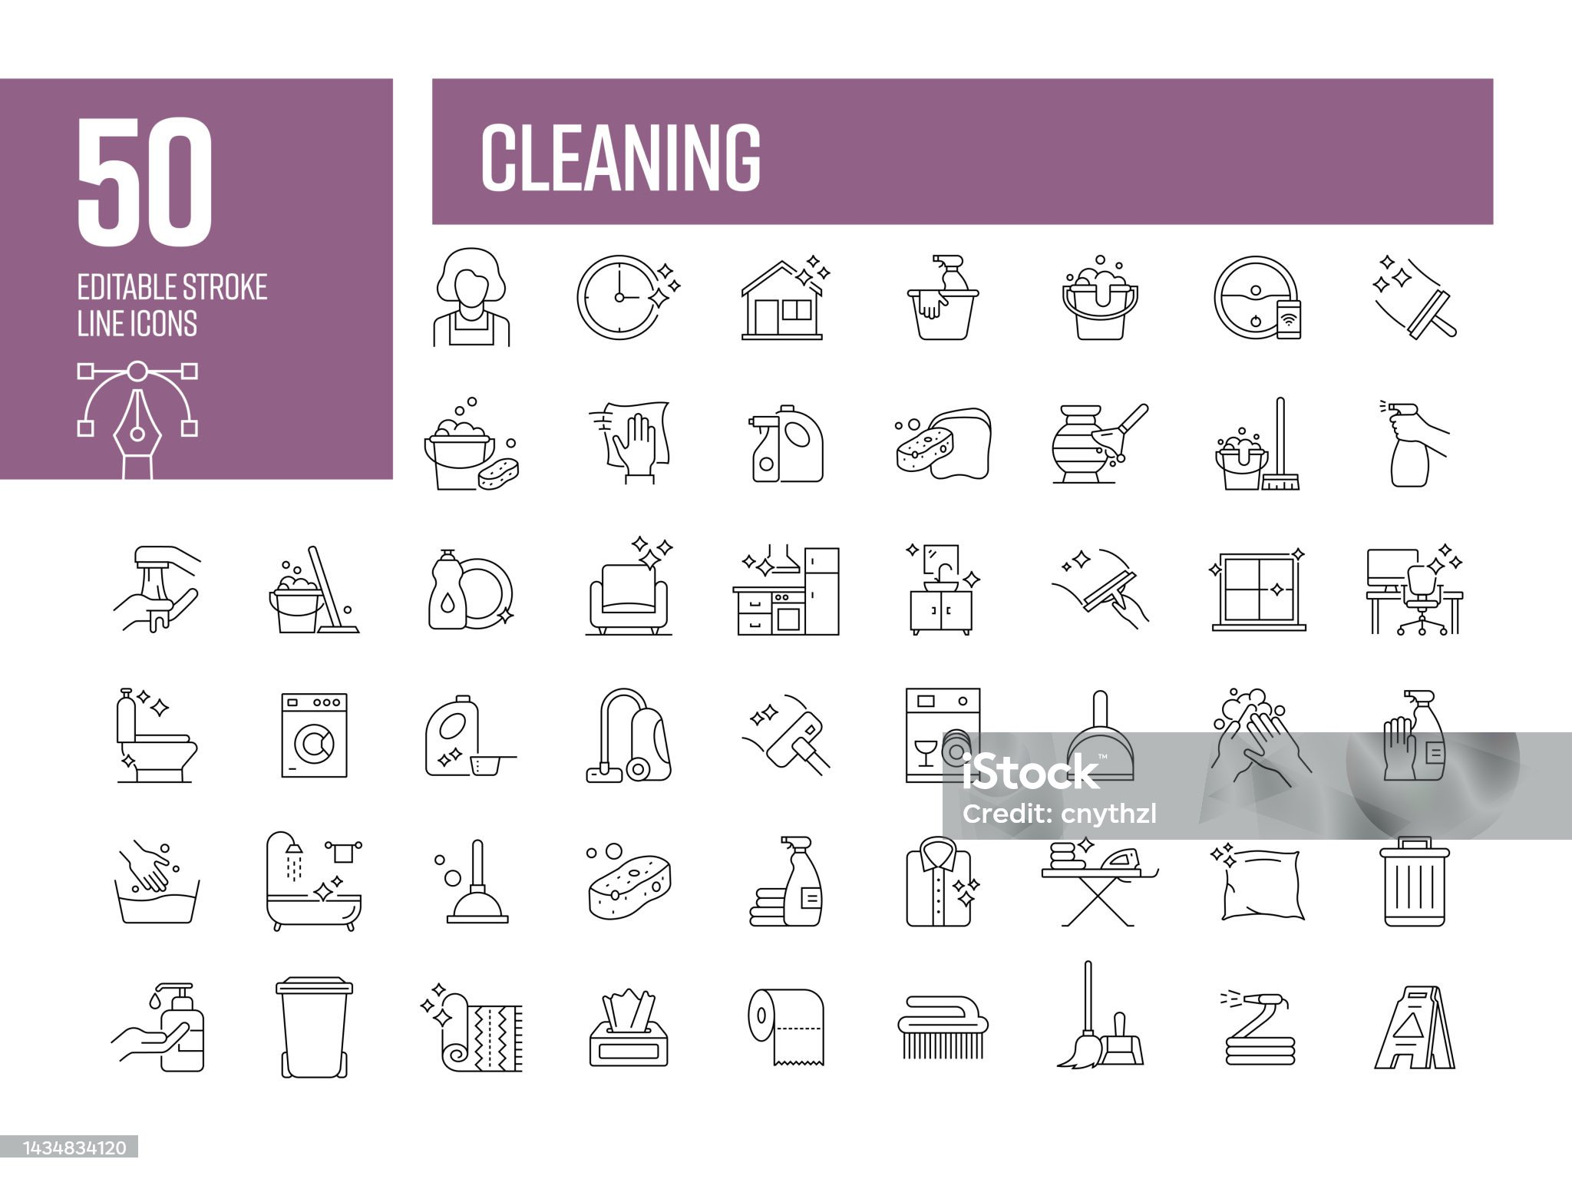


C2 GROUP
チーム開発演習 成果発表
大戸咲月, 勝間帆波, 座間陽嵩, 増田亮介, 松岡拓海

Slide 2


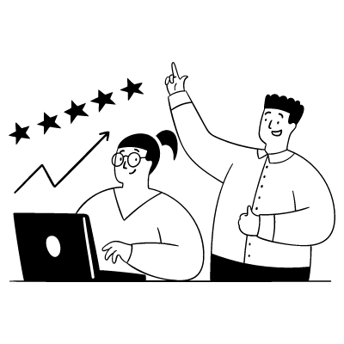
本発表の流れ
こんにちは！ “パラパラチャーハン🥄”です。
私たちは、全員がIT未経験者で
構成されたチームです。
個性は様々ですが、チームワークは抜群です！
03
研修成果
・チーム力
・技術力
02
アプリ紹介
01
開発背景

Slide 3
01
開発背景

Slide 4
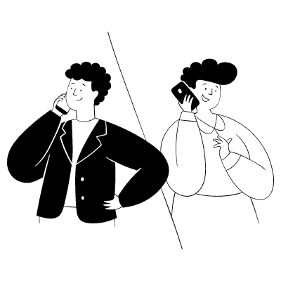
開発の背景
こんな話、よく聞きませんか？
もしもし？
洗面所回りを掃除しておいて
ほしいんだけど、お願いできる？
分かった！まかせて！
あれ？
何をすれば
いいんだっけ？
まずゴミを集めて
洗剤で掃除、
最後に拭き上げね

Slide 5
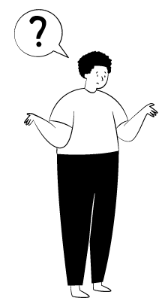
開発の背景
前にも教えたしLINEでも伝えたよね
どうしてその通りにやってくれないの？
協力したいけど
やり方が分からないんだよ
覚えてないよ…
共働きなのに
何もやってくれないじゃない
もっと協力してよ
文句言われるくらいなら、やらない方がましだ
こんな話、よく聞きませんか？

Slide 6
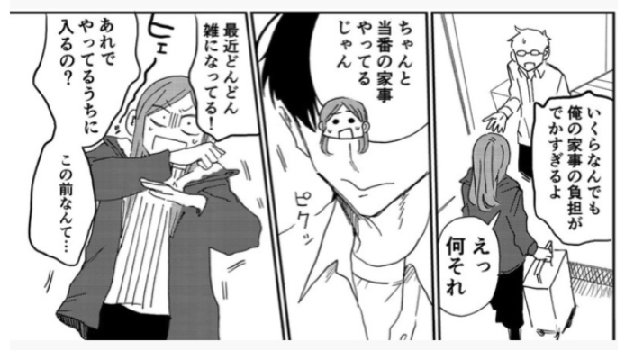
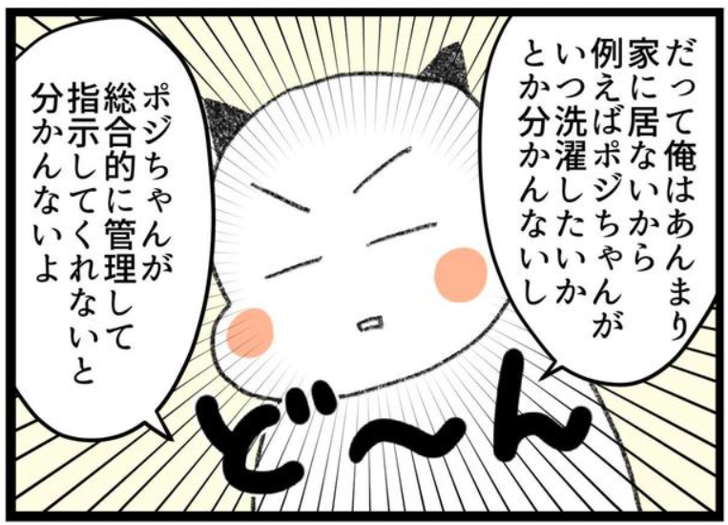
開発の背景
・家事をしたいと思っているけど
やり方がわからない
・家事の仕上がりに対して求める質
に差があり、不満を持ってしまう
https://www.walkerplus.com/article/1124547/image11515593.html#mainimage @fuki より引用
・家事のやり方を教えたいけど忙しくて時間がない
・口頭やLINEでの約束事は流れたり、
忘れたりしてしまう
hapimama『令和のゆるっと育児！-共働き夫婦の日常-』より引用
Notes:
④理想像：家事の分担で軋轢を生まない、良好な家庭環境

Slide 7
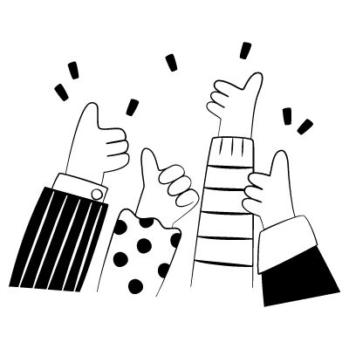

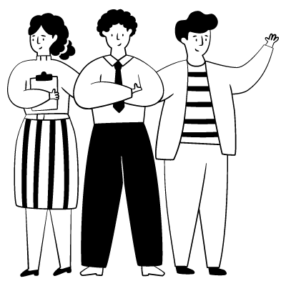
開発背景
ターゲット
開発目的
・共働きの家庭
・共同生活をしていて家事を
分担している人
共同生活をする人々の中で
共通認識を図る

Slide 8
02
アプリ紹介

Slide 9
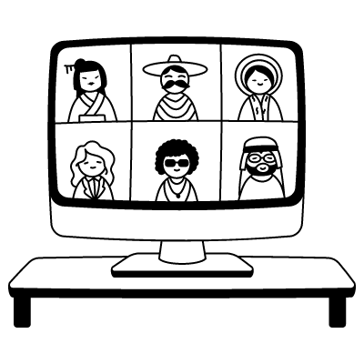

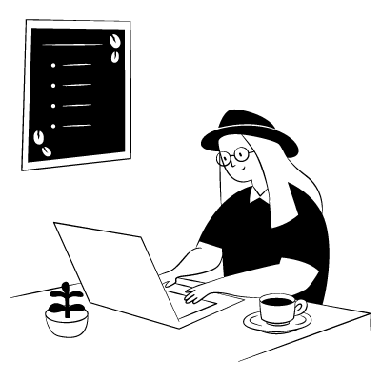

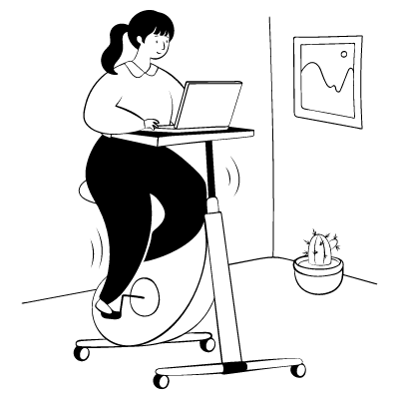
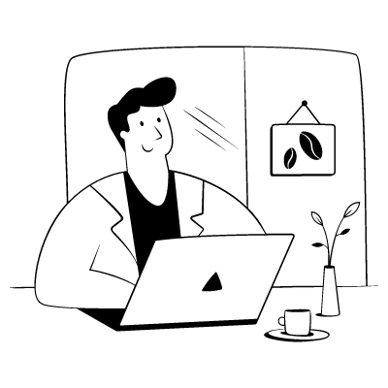
アプリ紹介
“いつでも、どこでも、誰とでも”
ファミリンク
famiLink
家庭内マニュアルアプリ

Slide 10
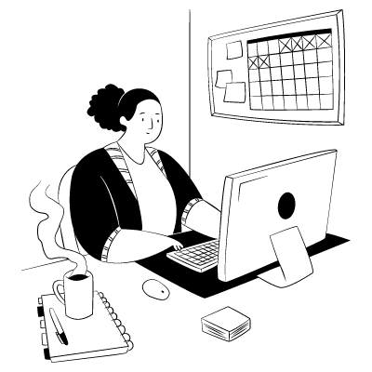

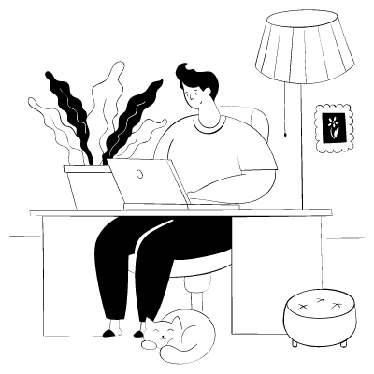
アプリ紹介
【アプリユーザーの声】
私たち夫婦は共働きなので、家事はその時できる人がやるようにしています。お互いの予定がリアルタイムで確認できるのがいいですね！
30代女性 H・Yさん
当日でもタスクが更新できて、相手側にも反映されるところがいい。
20代男性 T・Sさん
スケジュールとタスクが分かれて表示されているのが見やすいですね。
50代女性 Y・Nさん

Slide 11
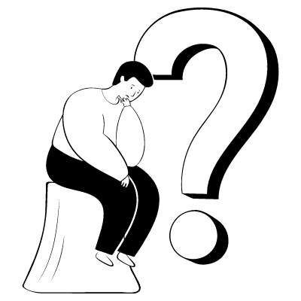
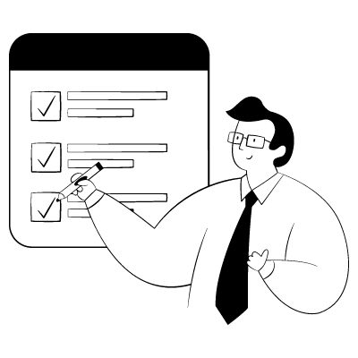
アプリ紹介
自分のやるべきことが分かると動きやすいですね。完了事項と未完了事項が一目でわかるところも気に入っています。
30代男性 H・Kさん
以前は、妻に頼まれたことを忘れてしまったりして、怒られることが多かったんです。このアプリを使うようになってからは、その日に僕宛のタスクが追加されていても気づくことができるのでありがたいですね。
30代男性 R・Aさん
子供も私たちの予定が見れるところが重宝しています！
40代女性 E・Iさん

Slide 12
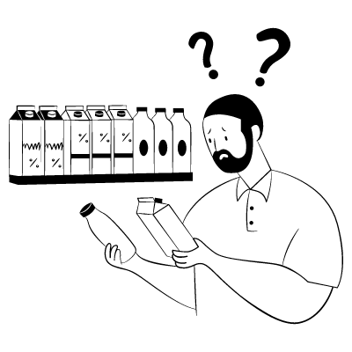
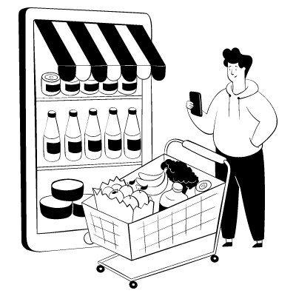
アプリ紹介
常に同じクオリティの家事
タスクとの連携

Slide 13
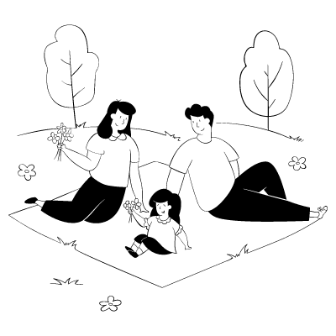
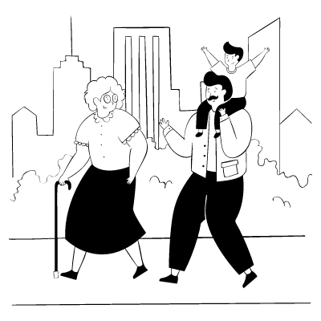
アプリ紹介
コミュニティを分けて管理できる

Slide 14
アプリ紹介
デザインの良さは動画のときに口頭で

Slide 15
03
研修成果
・チーム力 ・技術力

Slide 16
研修成果
01.
一人ひとりが与えられた役割を意識して、責任をもって行動できた
チ｜ム力
リーダー
DB担当
品質担当
機能担当
機能担当
勝間
松岡
増田
大戸
座間
それぞれがチームを軸にできることを考えて行動。 しかし役割にとらわれすぎず、メンバー同士で助け合うこともできた。

Slide 17


研修成果
02.
情報共有方法の改善
（Google ドキュメントとスプレッドシートの活用）
チ｜ム力
リアルタイムでの進捗を知ることで、
効率的に正しい情報の共有や確認ができるようになった。

Slide 18

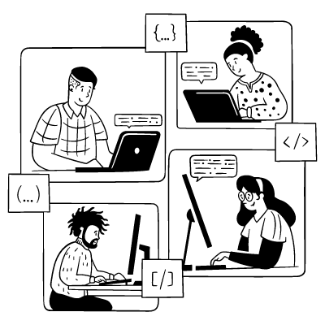
研修成果
03.
相手に伝わりやすい質問方法が身についた
チ｜ム力
Zoom上でも口頭だけの質問
何を聞きたいのかが不明瞭
画面共有の活用
考えをまとめてから話す
自分と相手にとって一番よい方法を考え、全員で実践した。

Slide 19
研修成果
手順
まずはお手本を全員で見る
01.
すぐに個人作業に入るのではなく、まずは理解をしている人に
デモンストレーションをしてもらい、その都度質問しながら具体的なコード作成のイメージを持つ。
技術力
手順
すべての種類のファイルに全員が取り組む
02.
「できないからやらない」状況を作らず、苦手でもとにかく触ることで「できないなら経験を積む」方針を実行。
“全員で作ったアプリ” の完成
個々の能力の向上にもチームとして貢献

Slide 20
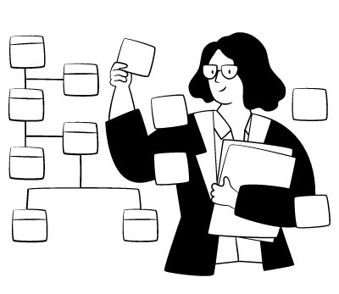
研修成果
手順
ある程度形になってきたら各々得意な分野で作業を進める
03.
技術力
仕事をする上で、自分の得意分野を伸ばすことは重要である。
本研修では、全員がひととおりすべてのプログラミングを担当したのち、強みを生かした分担作業を行った。
例）プログラミングが得意 → バグの修正や問題点の解決を担当
デザインが得意 → 画面デザインを担当
自分の強みを伸ばしつつ
仕事の効率化を意識

Slide 21
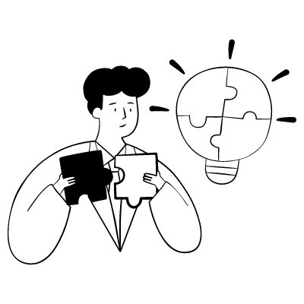
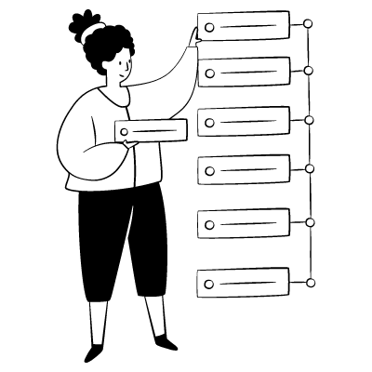

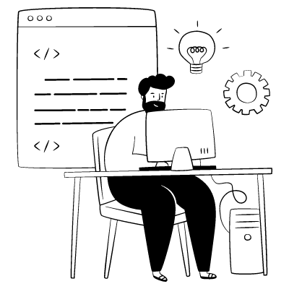
研修成果
ServletやDAO, modelなどの存在意義が分からなかったが、少しづつファイル同士のつながりを考えられるようになった。
チーム開発前はプログラミングの知識が“点”として存在していたが、開発を通して“線”として理解できるようになった。
エラーが発生した時にどこを直すべきか、どのファイルを直すべきかを自分で判断できるようになった。
最初はサンプルをコピペするだけだったが、徐々にコードの意味を理解して使いこなせるようになった。

Slide 22
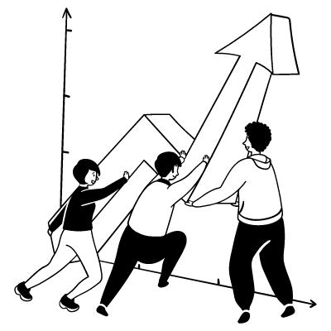
研修成果 まとめ
チーム開発演習を通して…
・4, 5月の座学研修で学んだ
基礎知識とその応用知識
・チーム内コミュニケーション
の難しさと重要さ
を学び、
・個人技術と責任感の向上
に繋げました。

Slide 23
謝辞
研修講師の皆様、ならびに研修事務局の皆様、共に本研修を受講してくださったクラスのみなさまに、深く御礼申し上げます。
また、本研修を受講させてくださった企業様各位に、厚く御礼申し上げます。
ご清聴ありがとうございました!!

